Slide 1
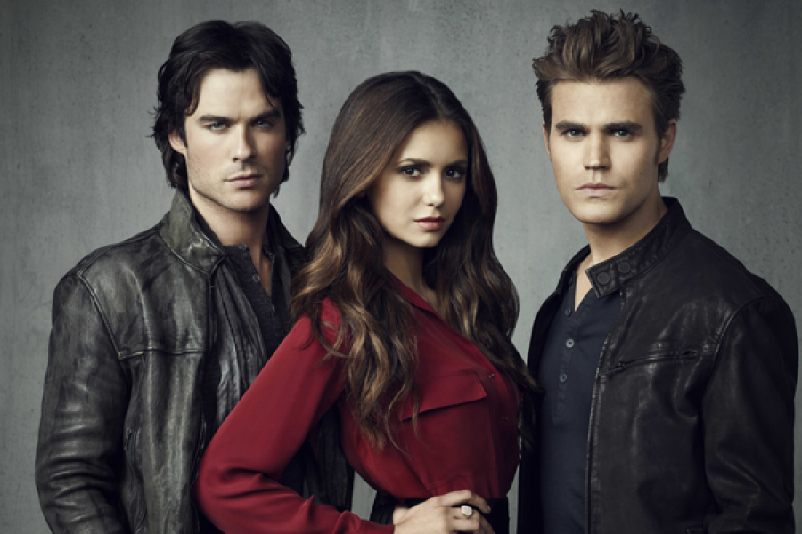
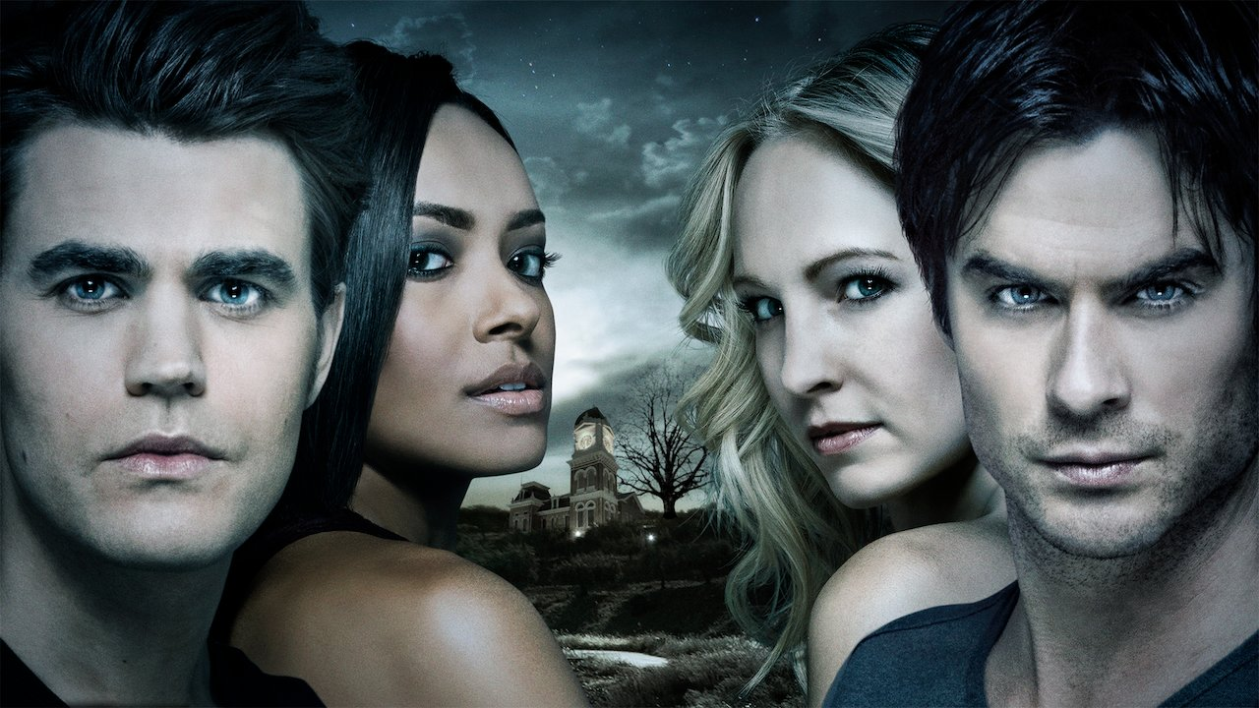
The Vampire Diaries duisternis L.J. Smith
Notes:
Mijn Pecha Kucha gaat over het boek the vampire diaries de duisternis van L.J. Smith.

Slide 2
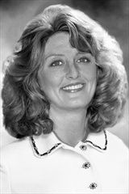
Vampire Diaries; duisternis
L.J. Smith (Lisa Jane Smith)
Boekerij Young
Vijfde deel
2011
415 bladzijdes
Notes:
Ik heb dit boek gekozen, omdat ik de serie ook heb gezien en ik was er een groot fan van dus toen wilde ik ook graag een boek ervan lezen. Het boek is heel leuk en bevat veel spanning en dat raad ik anderen die van spanning houden echt aan. In het boek wordt ook veel gebruik gemaakt van bovennatuurlijke dingen. Dat is ook echt heel erg interessant en spannend. De schrijver van het boek is Lisa Jane Smith. De uitgever van het boek is Boekerij Young. Duisternis is het vijfde deel van de Vampire Diaries boeken. Het boek verscheen in 2011 en heeft 415 bladzijdes.

Slide 3
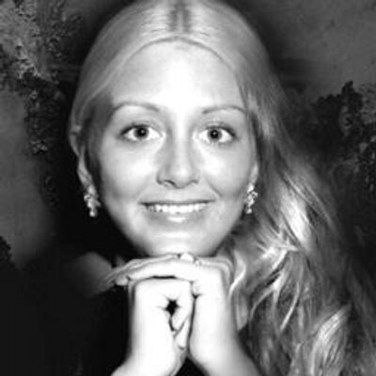
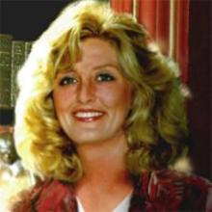
L.J. Smith (Lisa Jane Smith)
Amerikaanse schrijfster
4 September 1965
54 jaar
Californië
Villa Park High School
Zoe Gibbs
Lerares basisschool
schrijven
Notes:
Lisa Jane Smith is een Amerikaanse schrijfster. Ze is geboren op 4 september 1965. Ze is nu inmiddels 54 jaar. Ze groeide op in Californië waar ze nu nog steeds woon. Ze zat vroeger op de Villa Park High School waar haar Engels lerares Zoe Gibbs haar het vertrouwen gaf om te schrijven. Eerst was Lisa lerares op een basisschool. Maar na een paar jaar besloot ze toch om te gaan schrijven.

Slide 4
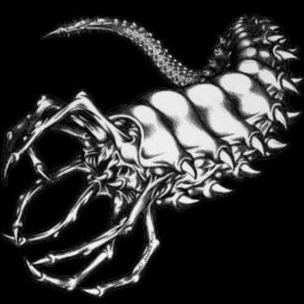
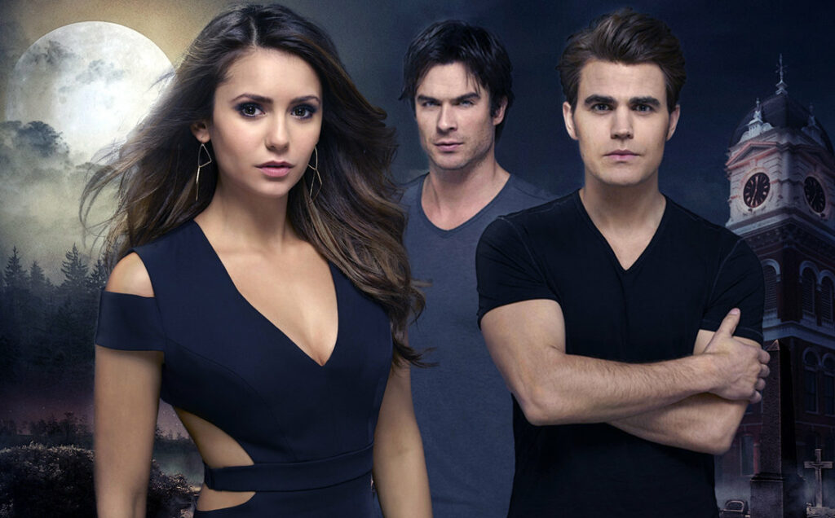
Elena
Bovennatuurlijke krachten
Stefan
Bovennatuurlijke wijze
Damon
Nog slechter
Caroline
Bovennatuurlijk wezen
Malach
Notes:
Elena keert terug uit de dood met bovennatuurlijke krachten en haar bloed is onweerstaanbaar voor vampiers. Stefan verdwijnt op bovennatuurlijke wijze. Damon blijkt nog slechter te zijn dan we dachten. En Caroline begint zich ineens raar te gedragen. Opeens verschijnt er een bovennatuurlijk wezen, de Malach. Caroline en nog een paar andere meisjes in het dorp zijn bezeten door de Malach. De Malach is ook verantwoordelijk voor de verdwijning van Stefan en de slechtheid van Damon. Elena en haar vrienden Matt, Bonnie en Meredith proberen het op te lossen. Hoe zal dit af lopen?

Slide 5
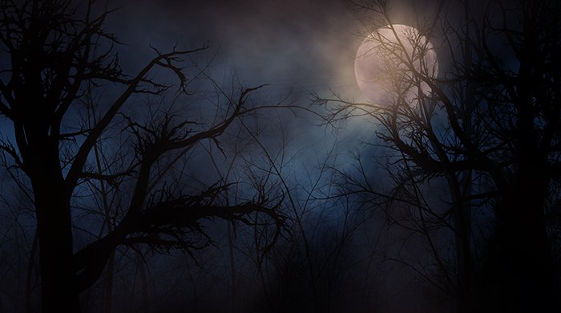
Duisternis
Passend
Bovennatuurlijk
Wezen
Krachten
Verdwijningen
Gedrag
Veel duisternis
Notes:
kDeel vijf van The Vampire Diaries heet Duisternis. Het is een passende titel vind ik. Er zijn veel rare en bovennatuurlijke dingen in het boek: een bovennatuurlijk wezen, bovennatuurlijke krachten, bovennatuurlijke verdwijningen en bovennatuurlijk gedrag. Kort samengevat, veel duisternis dus. Daarom vind ik de titel passend en ik snap heel goed waarom de schrijfster deze titel heeft bedacht.

Slide 6
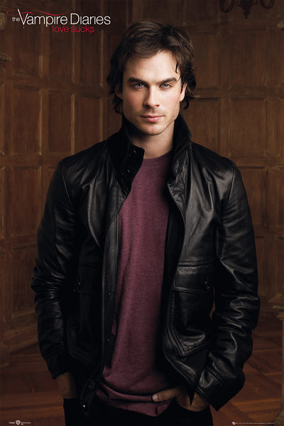
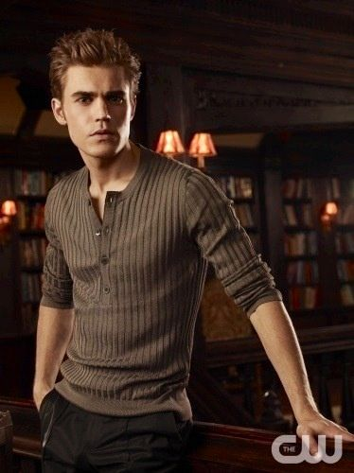
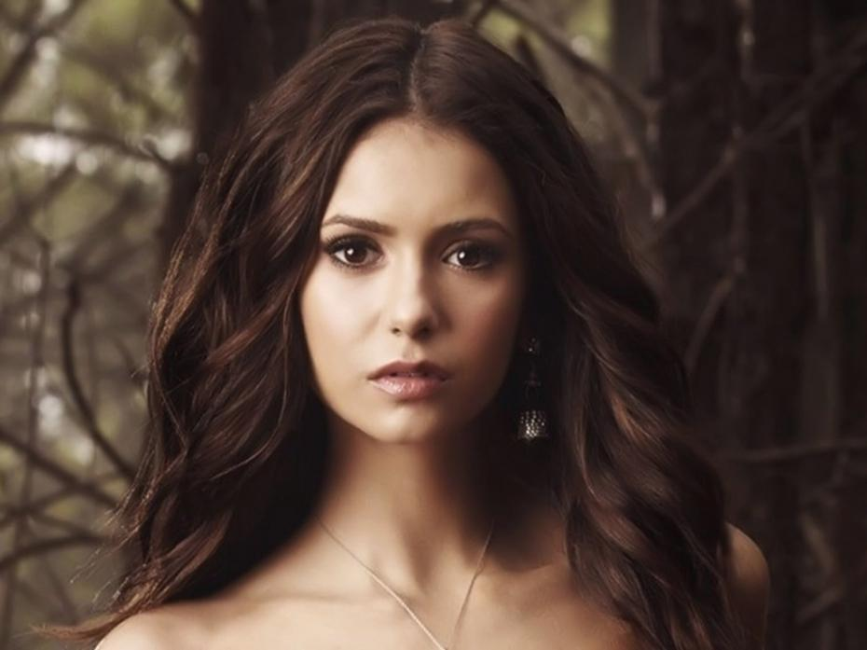
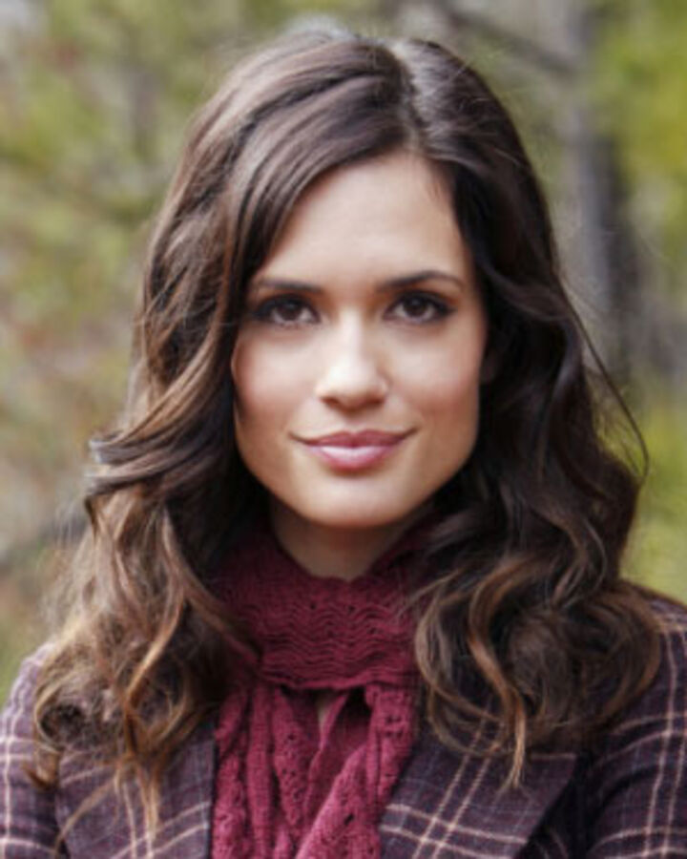
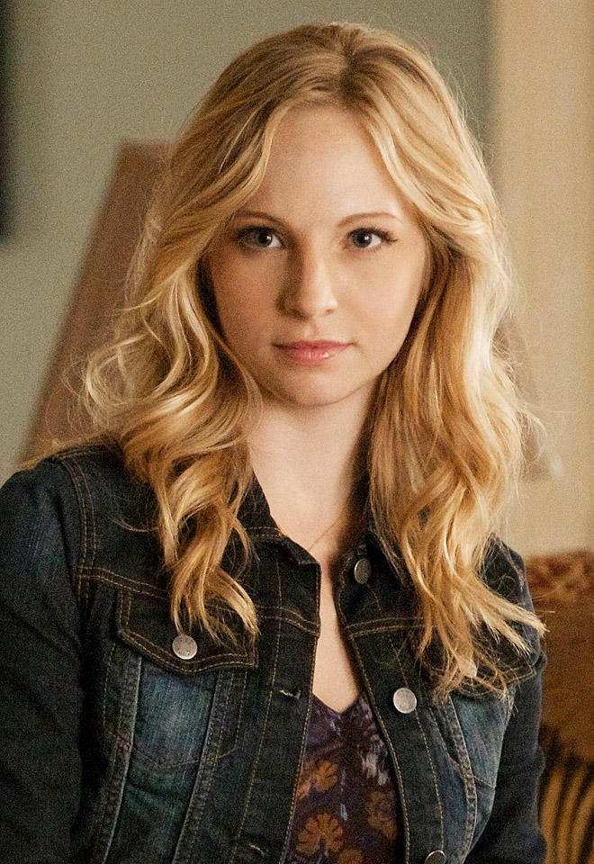
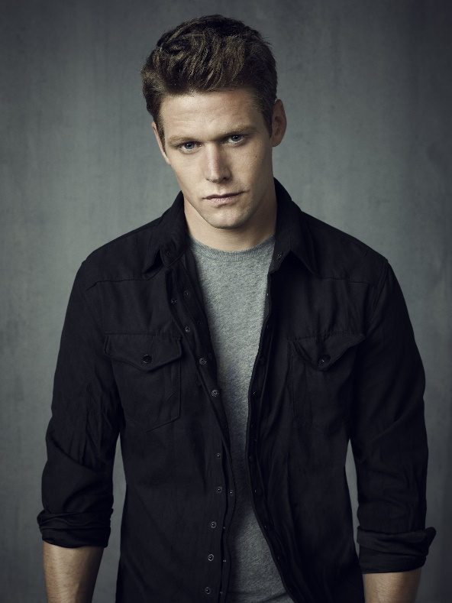
Damon
Stefan
Elena
Elena
Stefan
Damon
Matt
Bonnie
Meredith
Caroline
Bonnie
Caroline
Matt
Meredith
Notes:
Elena was eerst een mens toen een vampier en daarna is ze doodgegaan en weer teruggekeerd uit de dood als mens met bovennatuurlijke krachten. Elena heeft een relatie met Stefan. Stefan is een vampier. Hij heeft een relatie met Elena en Damon is zijn broer. Damon is ook een vampier. Hij is de broer van Stefan en hij wil Elena voor zichzelf hebben en afpakken van Stefan. Matt is een vriend van Elena. Eerder had hij een relatie met Elena. Bonnie is een vriendin van Elena en zij is een heks. Meredith is ook een vriendin van Elena. Caroline is een vriendin van Elena, Bonnie en Meredith, maar eigenlijk vinden ze Caroline niet altijd aardig.

Slide 7
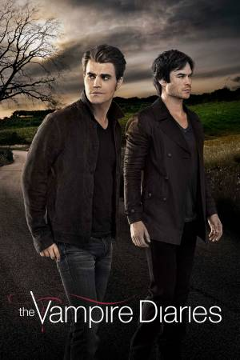
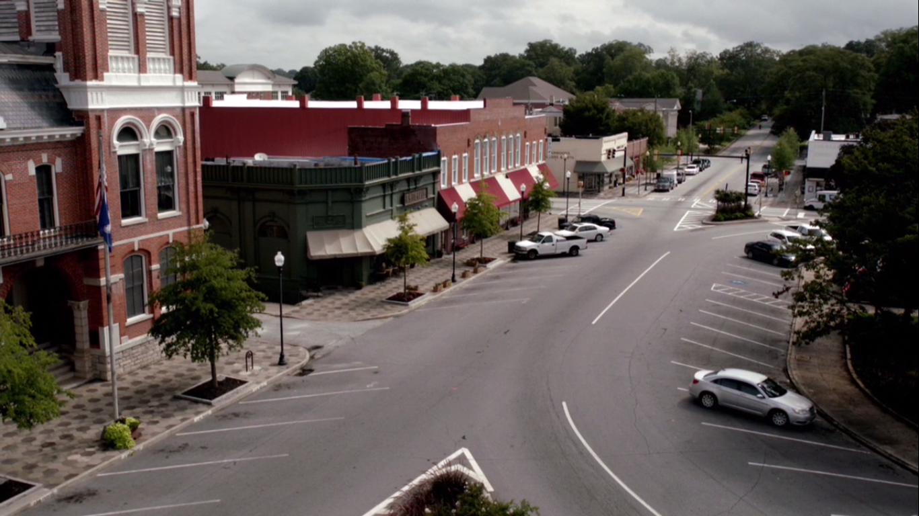
Nu
Heden
Notes:
De tijd waarin het boek zich afspeelt is nu, in het heden. In de vorige delen zijn er wel flashbacks naar vroeger van Stefan en Damon. Ze zijn vampiers en die zijn onsterfelijk dus Stefan en Damon leven al heel lang.

Slide 8
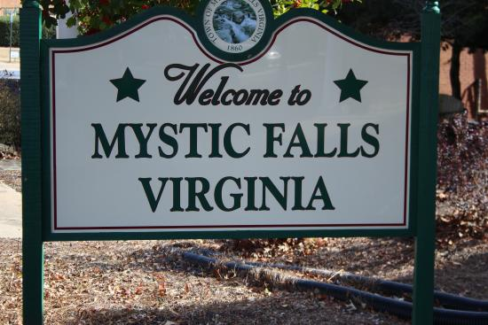
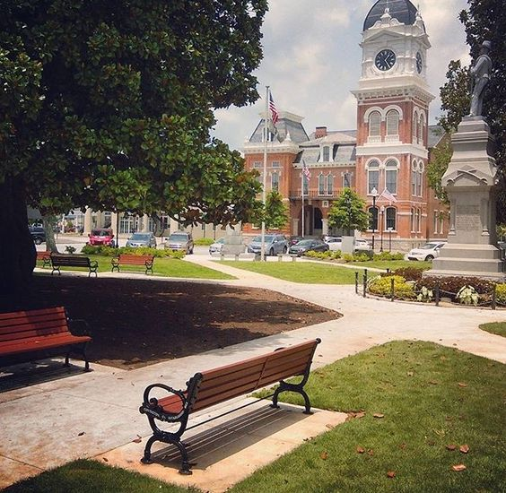
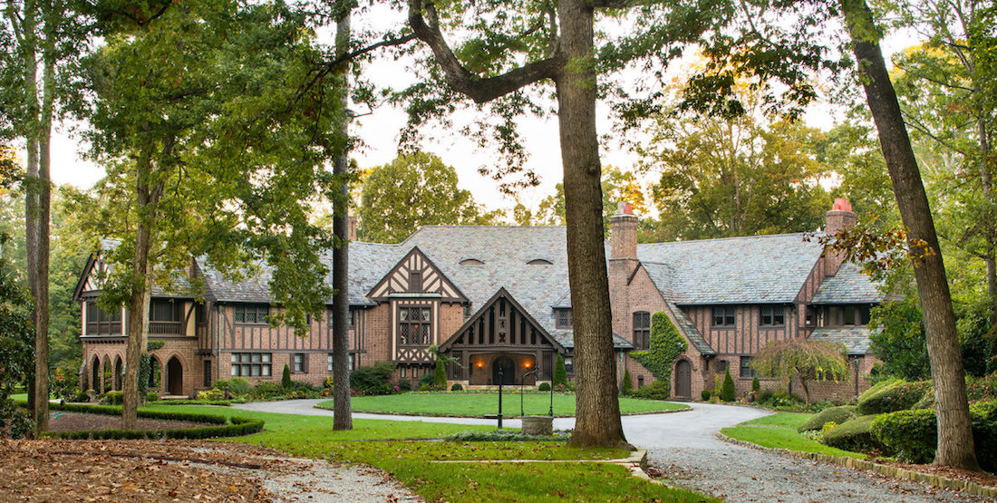
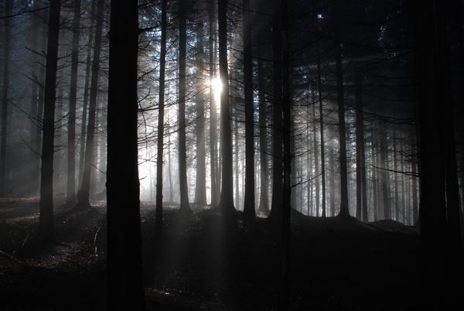
Mystic Falls
Mystic Falls
Het pension
Het oude bos
Het oude bos
Het pension
Notes:
Het verhaal speelt zich af in het dorpje Mysic Falls waar de personages wonen. Het verhaal speelt zich het meeste af bij het pension waar Stefan woont en uiteindelijk ook Elena, want niemand kan weten dat ze op is gestaan uit de dood dus woont ze bij Stefan. En het oude bos daar speelt het verhaal zich ook het meeste af. Het oude bos is dichtbij het pension. Als je naar het pension wil dan moet je door het oude bos. In het verhaal gebeuren veel spannende dingen in het oude bos. De Malach is meestal in het oude bos.

Slide 9
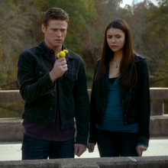
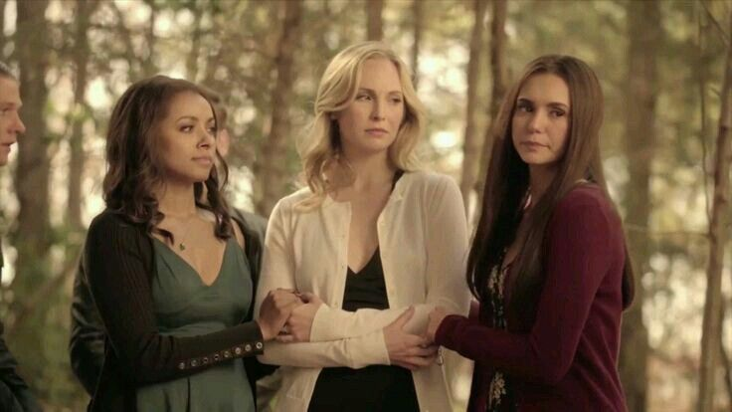
Perspectief
Elena
Stefan
Damon
Matt
Bonnie
Meredith
Notes:
Het perspectief ligt bij meerdere personen. Bij Elena, Stefan, Damon, Matt, Bonnie en Meredith. In het verhaal zijn de personen ook vaak in groepjes of alleen opgesplitst. Het perspectief ligt telkens bij elk hoofdstuk bij iemand anders. Het ene hoofdstuk light het perspectief bijvoorbeeld bij Elena en Matt en de andere keer weer bij Bonnie en Meredith enz. Dus het perspectief ligt niet echt alleen bij 1 persoon. Wel zie je ook een paar keer een stuk uit het dagboek van Elena of van Stefan.

Slide 10
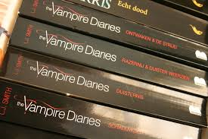
10 delen
39 hoofdstukken
Deel 1 t/m 3
Deel 4
Deel 5
Nieuwe mysteries
Notes:
The Vampire Diaries boeken van L.J. Smith hebben tien delen in totaal. Dit is het vijfde deel en het heeft 39 hoofdstukken. Deel 1 t/m 3 gaan over het verhaal van Stefan en Damon van vroeger en hoe de vampier Katherine lang geleden Stefan en Damon in een vampier veranderde en hoe het daarna verder ging toen ze vampier waren. Uiteindelijk in deel 4 is het 20 jaar later en is Stefan in Mystic Falls en Damon wordt de ripper genoemd en hij is bezig heel veel mensen te vermoorden. En dan komt dit boek, deel 5. Ik denk dat in het deel hierna de Malach nog niet uitgeschakeld is en toch weer terugkomt en delen daarna komen er denk ik weer nieuwe mysteries.

Slide 11
Leuk en spannend
Bovennatuurlijk
Mooi verhaal
Notes:
Ik vond het een erg leuk en spannend boek. Het bevat veel duistere, bovennatuurlijke dingen wat ik heel leuk vind. Ik vind dat het ook een mooi verhaal is. Zeker aan te raden voor mensen die net zoals ik van spanning houden met wat bovennatuurlijks erbij. Als je niet van spannende boeken houd of van bovennatuurlijke verhalen dan zou ik je aanraden het boek niet te lezen. Als je het boek wil lezen moet ik je wel zeggen dat het voor sommige mensen af en toe lastig te begrijpen is, maar als je goed leest en erbij nadenkt snap je het verhaal vast wel.

Slide 12
Einde
Notes:
Dit was het einde van mijn Pecha Kucha. Hopelijk vonden jullie het leuk en gaan jullie het boek ook een keer lezen.

